Slide 1
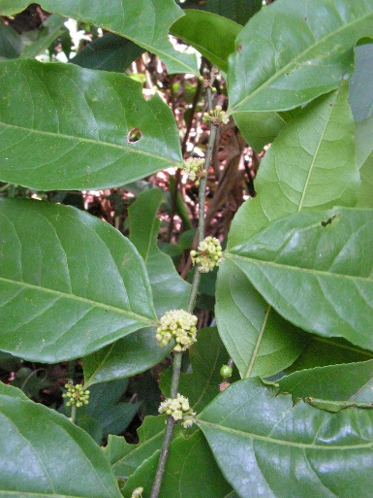
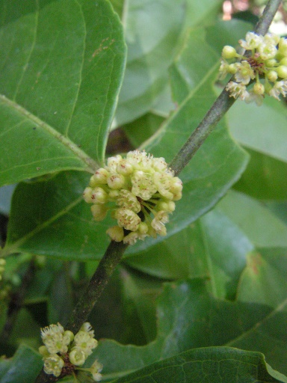
FORMULAÇÃO FITOTERÁPICA PARA O TRATAMENTO DE ÚLCERAS GÁSTRICAS EM ANIMAIS.
ALBERTO JOSÉ CAVALHEIRO; ANDRÉ GONZAGA DOS SANTOS; ARISTEU GOMES TININIS; JAYME ANTÔNIO ABOIM SERTIÉ; MARCELO RODRIGUES; RICARDO GOMIDE WOISKY DO RIO; VANDERLAN DA SILVA BOLZANI;
INTRODUÇÃO
Causados sobretudo por estresse e hábitos alimentares, distúrbios do trato gastrintestinal, sobretudo patologias ulcerosas, são tidos como uma das afecções características da vida moderna e de sua decorrente urbanização. Dentre os medicamentos mais consumidos para tratá-la, o grupo dos antiulcerosos encabeça a lista dos mais vendidos pelo décimo ano consecutivo. Esses fármacos, contudo, resultam na elevação do pH do suco gástrico e diminuição da atividade de enzimas digestivas, resultando em lesões na mucosa gástrica e, consequentemente, facilitando a instalação de infecções oportunistas.
A gastrite é também uma doença comum em pequenos animais, como cães e gatos, sendo diagnosticada em 35% dos animais com histórico de vômito crônico, além de 26 a 48% de cães assintomáticos afetados. Suas principais causas são os medicamentos prescritos para tratar inflamação, dor ou febre, além de hábitos inadequados na dieta e a infecção por parasitas.
Pensando nisso, a descoberta presente provê formulações farmacêuticas contendo extratos, frações ativas e/ou compostos isolados de Casearia sylvestris, uma planta comum na América do Sul, conhecida por possuir alto poder cicatrizante e apresentar significativa ação antiulcerogênica, visando oferecer um tratamento eficaz a distúrbios gastrinteisnais e úlceras em humanos e animais.
APLICAÇÕES E PÚBLICO ALVO
A presente invenção serve como ferramenta na área Saúde e Cuidados (Humanos e Animais), visando o tratamento e prevenção de distúrbios do trato gastrintestinal, especialmente gastrite e úlcera gastroduodenal, através de formulações farmacêuticas que contenham o ingrediente ativo de Casearia sylvestris e suas aplicações em medicamentos.
Figuras – Folha e flor da espécie Casearia sylvestris, popularmente denominada guaçatonga.
ESTÁGIO DE DESENVOLVIMENTO
Área: Saúde e Cuidados (Humanos e Animais); Outros; 0005/2009
APOIO E FOMENTO: processo no 03/02176-7 Fundação de Amparo à Pesquisa do Estado de São Paulo (FAPESP). “As opiniões, hipóteses e conclusões ou recomendações expressas neste material são de responsabilidade do(s) autor(es) e não necessariamente refletem a visão da FAPESP”. CNPq;
Instituto de Química – USP.
Protegida sob o nº: PI 0900645-1
Polo São Paulo
alelima@usp.br www.patentes.usp.br

